Slide 1
숫자퍼즐게임-“퍼즐이”
프로젝트 최종 보고서
(미완성목표로 발표)
2025.06.24
최영재

Slide 2
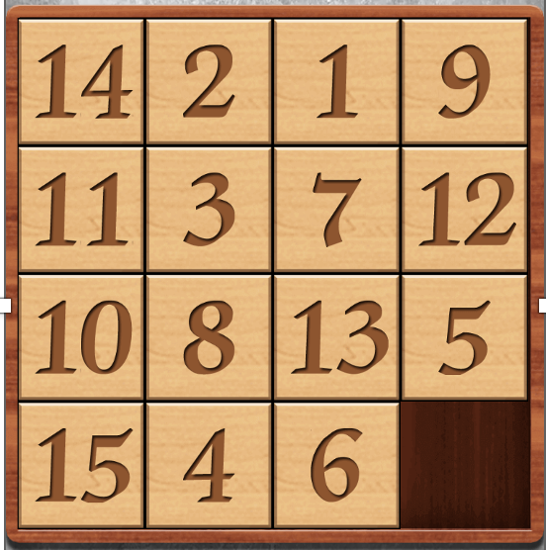
프로젝트 주제와 기획배경
프로젝트 주제: 숫자퍼즐게임-“퍼즐이”
기획 배경:
숫자퍼즐게임은 머리와 손가락을 짧은시간에 집중해서 써야하기때문에 부모님 치매예방에 아주 좋음
하지만 대부분 4x4까지 무료이고 그 이상부터는 돈을 지불하거나 일정시간 광고를 봐야 게임락이 풀림
비용과 시간을 지불 하는것보다 차라리 내가 개발해서 무료 배포하는게 좋을 것 같아 프로젝트 주제로 선정했음.
<4x4 퍼즐게임 예시>

Slide 3
퍼즐이 주요기능과 고급기능
퍼즐이 주요기능
3x3~7x7까지 무료로 지원
게임도중에 배경 음악을 제공
한줄완성시마다 빨간색 깜빡임으로 사용자 격려효과를 제공
퍼즐이 완성되면 성공 팡파레 음악을 제공
퍼즐이 고급기능
사진을 조각내서 숫자대신 사진퍼즐게임으로 바뀜(미완성)
리플레이 기능을 제공(미완성)
상대방과의 2인용 네트워크 대전기능을 제공(미완성)

Slide 4
개발환경
개발환경:
Window11, Intel core i7, 16G mem, 512SSD,
개발언어: DART
개발툴: Android Studio, Flutter

Slide 5
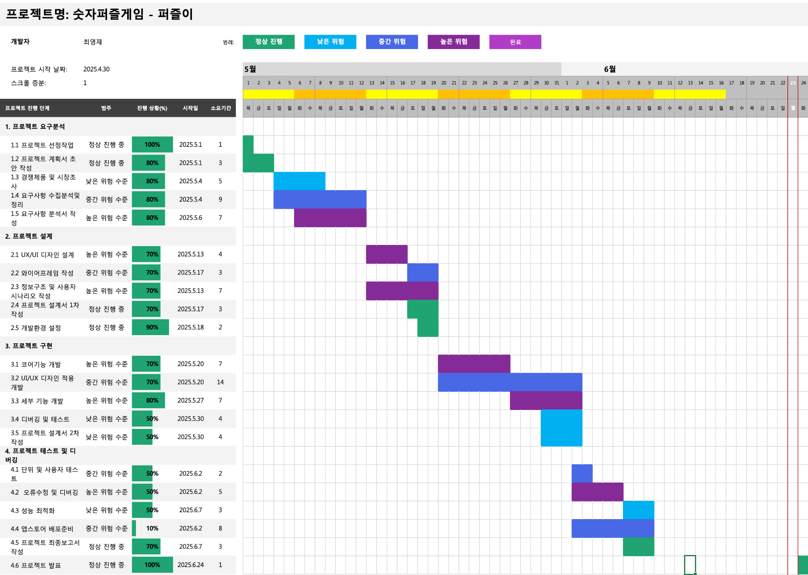
개발일정

Slide 6
메인화면 요구사항 정의서
구분 | 요구사항명 | 요구사항 상세설명 | 비고
메인화면구성 | 최상단 앱이름과 로고 | 최상단 중앙에 앱 이름/로고를 위치시킴 앱이름은 “퍼즐이(Puzzlee)”로 결정
 | 타이머, move수, 최고기록 | 상단에 타이머 스코어, move수, 최고기록 라벨 생성 앱이름 좌측/우측에 나누어서 위치함. | 미구현됨
 | 상단 퍼즐격자 선택바 | 상단 중앙에 3x3~7x7 퍼즐격자 선택바를 위치시킴 선택된 격자는 빨간색으로 표시함
 | 중단 퍼즐게임 영역 | 중앙에 3x3~7x7 퍼즐게임영역을 위치시킴 3x3의 경우, 총 9개의 버튼으로 구성되고 1개는 빈칸으로 만듬
 | 다크테마 지원 | 게임 퍼즐영역에 다크테마 지원
 | 하단기능버튼바 | 하단에 자주 사용하는 기능버튼을 위치시킴 예를들어, BGM on/off, 게임모드 선택버튼, 이미지파일열기, 힌트기능

Slide 7
4가지 게임모드 요구사항 정의서
구분 | 요구사항명 | 요구사항 상세설명 | 비고
4가지 게임모드 | 1. 숫자퍼즐 모드 | 3x3~7x7 격자타일에 숫자로만 구성된 퍼즐게임. 슬라이딩 무빙 지원 (한칸씩만 움직이는게 아니고 여러칸 한꺼번에 움직임) 한줄 한줄 완성시 사용자 격려 효과 기능 제공 (효과음과 함께 한줄 전체가 빨간색으로 깜빡임) 타이머 및 최고기록 기능 제공 배경음악, 클릭음, 성공 팡파레음 기능 | 1차구현 (버그많음)
 | 2. 이미지퍼즐 모드 | 숫자퍼즐모드에 이미지퍼즐 기능 추가 사용자가 원하는 이미지를 선택해서 3x3~7x7으로 조각내서 맞추는 퍼즐 모드 이미지 특성상 퍼즐 맞추기 어려울 때 이미지 힌트 기능 제공 (이미지 우측 하단에 힌트번호 표시) 전체 이미지 퍼즐이 완성되어 성공한 경우 마지막 빈칸 이미지도 자동으로 채워 전체 이미지 감상기능 | 2차구현 (일부구현)
 | 3. 리플레이 모드 | 사용자가 저장한 퍼즐게임목록을 불러와서 리플레이 할 수 있는 기능 리플레이 속도조절, 일시정지, 재개, 중단, 다시 시작하기 기능 제공 | 3차구현 (미구현)
 | 4. 네트워크 대전 모드 | 게임서버에 접속해서 네트워크에 있는 다른 사람과의 퍼즐 대전 GUI화면에 실시간으로 상대방 퍼즐 움직임 시연 | 4차구현 (미구현)

Slide 8
퍼즐이 – 와이어 프레임
총 4개의 영역으로 구성됨
제목영역
ㅋ
타이머- 01:15
숫자퍼즐게임 – 퍼즐이(v0.1)
최고기록- 01:09초
퍼즐격자선택바
3x3
4x4
5x5
6x6
7x7
8x8
9x9
10x10
제목영역
퍼즐격자 선택바
퍼즐게임영역
컨트롤바 영역
5
8
13
1
10
7
2
11
퍼즐게임영역
3
15
9
14
6
12
4
컨트롤바영역
BGM On/Off
이미지파일열기
숫자퍼즐모드
이미지 힌트

Slide 9
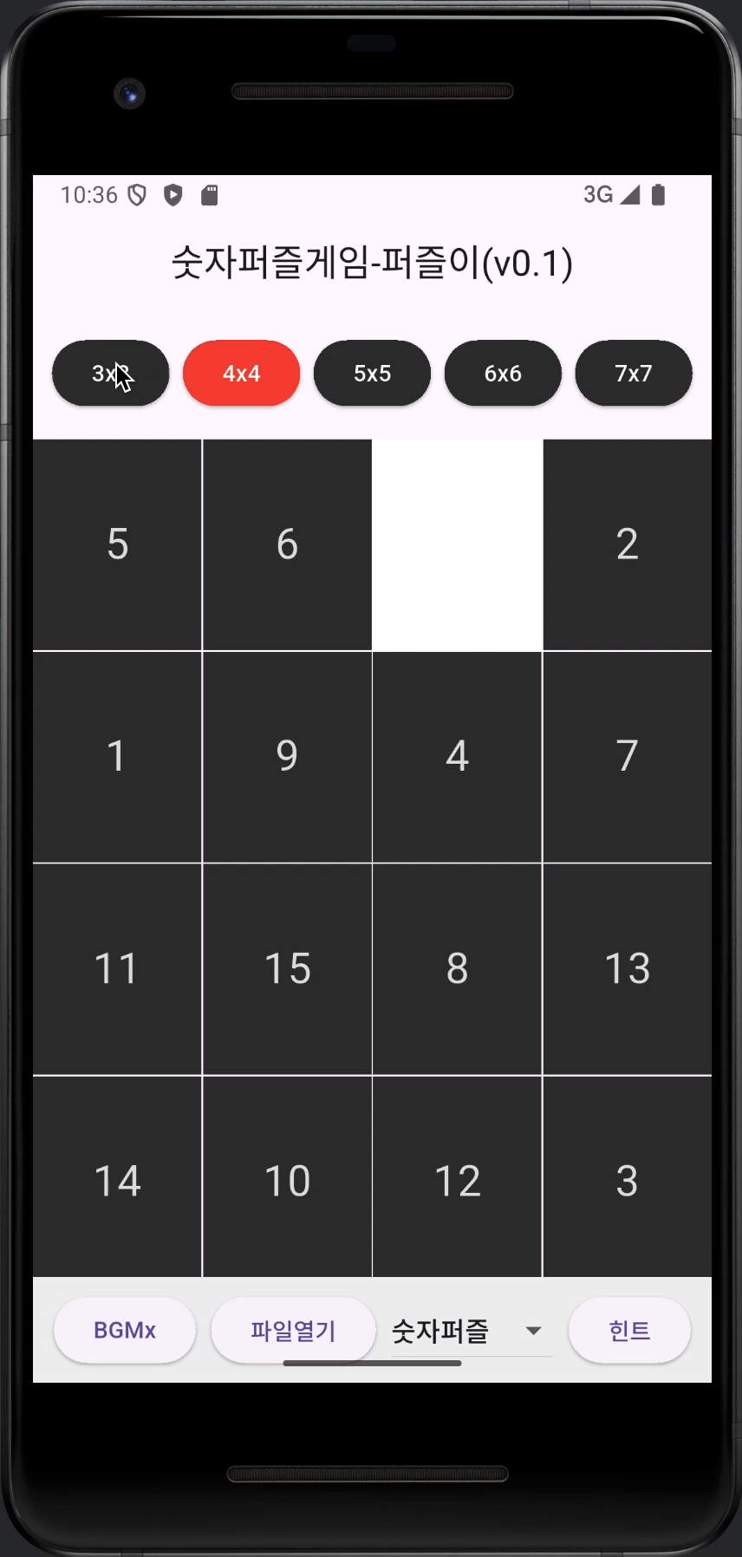
퍼즐이 – 실행동영상

Slide 10
참고문헌
Flutter documentation (https://docs.flutter.dev/)
Dart documentation (https://dart.dev/docs)
Android Studio(https://developer.android.com/studio?hl=ko)
무료이미지및 배경음악 다운로드: https://pixabay.com/ko/
www.chatgpt.com

Slide 11
감사합니다 -끝-

